Slide 1

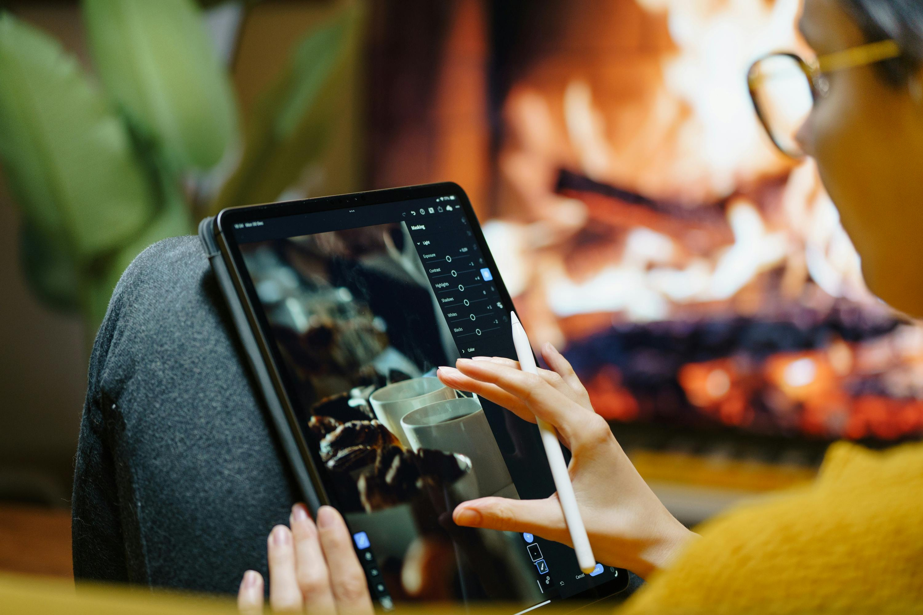

ΕΠΕΞΕΡΓΑΣΙΑ ΦΩΤΟΓΡΑΦΙΩΝ ΚΑΙ ΒΙΝΤΕΟ ΣΤΟ SMARTPHONE ΣΑΣ
ΕΡΓΑΣΤΗΡΙΟ
[ΕΝΟΤΗΤΑ 5 • Υπηρεσία Ενδοκατάρτισης Ψηφιακού Γραμματισμού]

Slide 2

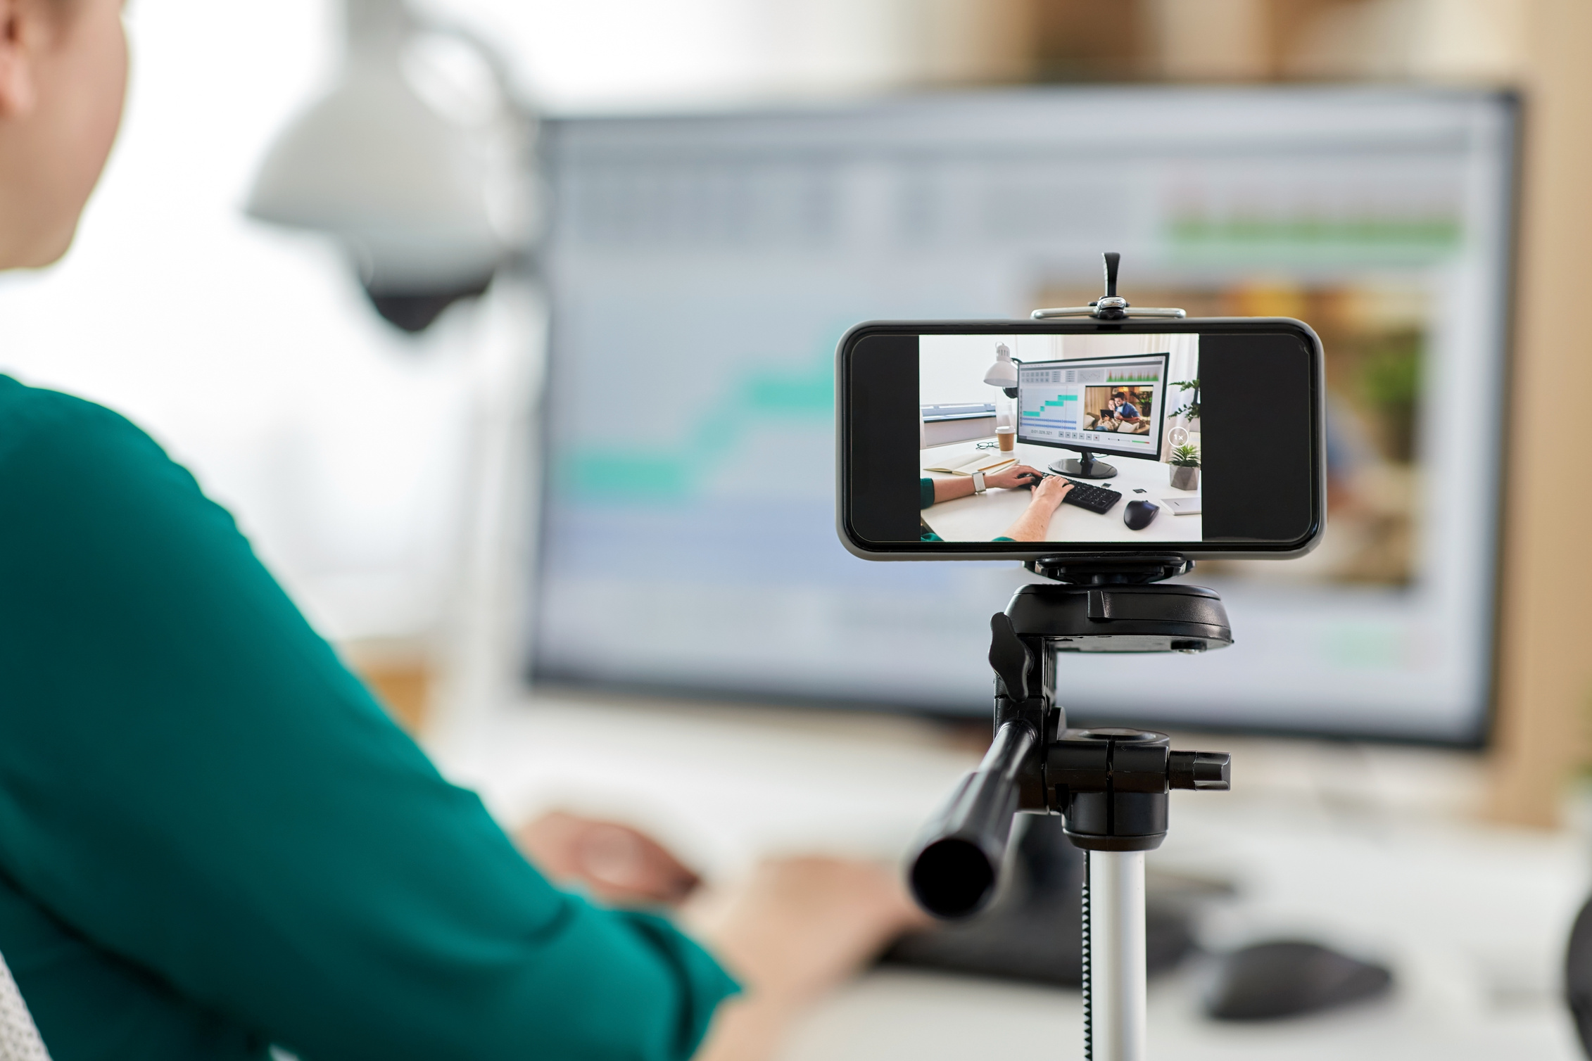
ΣΕ ΑΥΤΟ ΤΟ ΕΡΓΑΣΤΗΡΙΟ ΘΑ ΜΑΘΕΤΕ
01
Πώς να χρησιμοποιήσετε εφαρμογές επεξεργασίας smartphone για περιεχόμενο φωτογραφιών και βίντεο.
02
Βασικές και προηγμένες τεχνικές επεξεργασίας για την ενίσχυση του οπτικού περιεχομένου.
03
Δημιουργία ροής εργασίας επεξεργασίας για να μεγιστοποιήσετε την αποτελεσματικότητα και τη συνέπεια
04
Βελτιστοποίηση περιεχομένου για κοινή χρήση σε διαφορετικές πλατφόρμες κοινωνικής δικτύωσης

Slide 3


ΠΕΡΙΕΧΟΜΕΝΟ
01
03
ΕΙΣΑΓΩΓΗ ΣΤΙΣ ΕΦΑΡΜΟΓΕΣ ΕΠΕΞΕΡΓΑΣΙΑΣ ΦΩΤΟΓΡΑΦΙΩΝ ΓΙΑ SMARTPHONE
ΠΡΟΗΓΜΕΝΕΣ ΤΕΧΝΙΚΕΣ ΕΠΕΞΕΡΓΑΣΙΑΣ
05
02
04
ΕΞΑΓΩΓΗ ΚΑΙ ΚΟΙΝΗ ΧΡΗΣΗ ΕΠΕΞΕΡΓΑΣΜΕΝΟΥ ΠΕΡΙΕΧΟΜΕΝΟΥ
ΕΠΕΞΕΡΓΑΣΙΑ ΦΩΤΟΓΡΑΦΙΩΝ/ΒΙΝΤΕΟ ΣΤΟ SMARTPHONE ΣΑΣ
ΣΥΜΒΟΥΛΕΣ ΓΙΑ ΑΠΟΤΕΛΕΣΜΑΤΙΚΗ ΡΟΗ ΕΡΓΑΣΙΑΣ ΕΠΕΞΕΡΓΑΣΙΑΣ

Slide 4

ΔΡΑΣΤΗΡΙΟΤΗΤΑ 5.1
Εισαγωγή στις εφαρμογές επεξεργασίας φωτογραφιών για smartphone

Slide 5
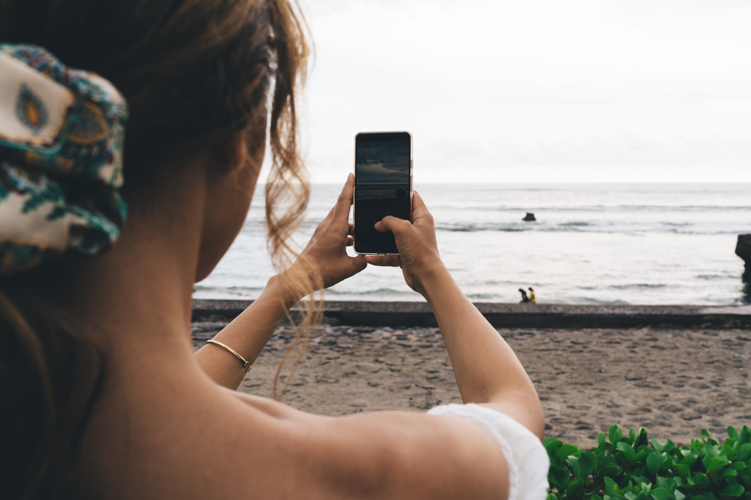
ΕΡΩΤΗΣΕΙΣ
  Ποιες εφαρμογές έχετε χρησιμοποιήσει για επεξεργασία φωτογραφιών ή βίντεο;
  Ποιες λειτουργίες επεξεργασίας βρήκατε πιο χρήσιμες;

Slide 6
ΔΩΡΕΑΝ ΕΦΑΡΜΟΓΕΣ ΕΠΕΞΕΡΓΑΣΙΑΣ ΦΩΤΟΓΡΑΦΙΩΝ ΓΙΑ ANDROID ΚΑΙ IOS
  SNAPSEED
  VSCO
  Μια ισχυρή και πλήρως δωρεάν εφαρμογή επεξεργασίας από την Google. Προσφέρει εργαλεία επαγγελματικού επιπέδου όπως φωτεινότητα, αντίθεση, ευκρίνεια, επιλεκτικές ρυθμίσεις, διόρθωση (για αφαίρεση μικρών αντικειμένων) και φίλτρα όπως HDR και εφέ vintage.
  Δεν απαιτείται πληρωμένη έκδοση!
Περιλαμβάνει ένα περιορισμένο σύνολο κομψών φίλτρων και βασικών εργαλείων επεξεργασίας (έκθεση, αντίθεση, κορεσμός και ευκρίνεια). Η δωρεάν έκδοση έχει λιγότερα φίλτρα σε σύγκριση με την πληρωμένη συνδρομή, αλλά εξακολουθεί να είναι εξαιρετική για την επίτευξη μιας δημιουργικής εμφάνισης.
  LLIGHTROOM
  ΚΙΝΗΤΟΣ
  CANVA
Προσφέρει βασικά εργαλεία επεξεργασίας όπως έκθεση, αντίθεση, φωτεινά σημεία, σκιές και ρυθμίσεις χρώματος. Η ΔΩΡΕΑΝ έκδοση έχει περιορισμένες λειτουργίες, αλλά είναι αρκετές για βασική επεξεργασία.
Μια ευέλικτη εφαρμογή σχεδιασμού, ιδανική για δημιουργία περιεχομένου, που μπορεί επίσης να χρησιμοποιηθεί ως εργαλείο επεξεργασίας φωτογραφιών και βίντεο.
Έχει μια δωρεάν έκδοση και μια επί πληρωμή, που παρέχει πρόσβαση σε περισσότερα εργαλεία.

Slide 7
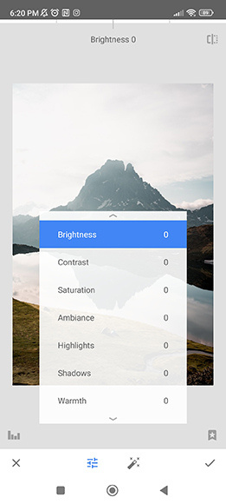

ΕΦΑΡΜΟΓΗ SNAPSEED
  ΒΑΣΙΚΑ ΧΑΡΑΚΤΗΡΙΣΤΙΚΑ
Επιλεκτική Προσαρμογή: Επιτρέπει την ακριβή επεξεργασία συγκεκριμένων περιοχών μέσα σε μια φωτογραφία.
  Εργαλείο Θεραπείας: Αφαιρέστε ανεπιθύμητα αντικείμενα ή ατέλειες απρόσκοπτα.
  Φίλτρα και Προεπιλογές: Εφαρμόστε μια ποικιλία καλλιτεχνικών και διορθωτικών φίλτρων.
Υποστήριξη RAW: Επεξεργαστείτε αρχεία RAW για εικόνες υψηλότερης ποιότητας.
  Φιλικό προς το χρήστη περιβάλλον εργασίας: Εύκολη πλοήγηση με ευαίσθητα χειριστήρια αφής.
  ΓΙΑΤΙ ΕΙΝΑΙ ΙΔΑΝΙΚΟ ΓΙΑ ΑΡΧΑΡΙΟΥΣ
  Προσφέρει απλά σεμινάρια
  Εύχρηστη διεπαφή

Slide 8
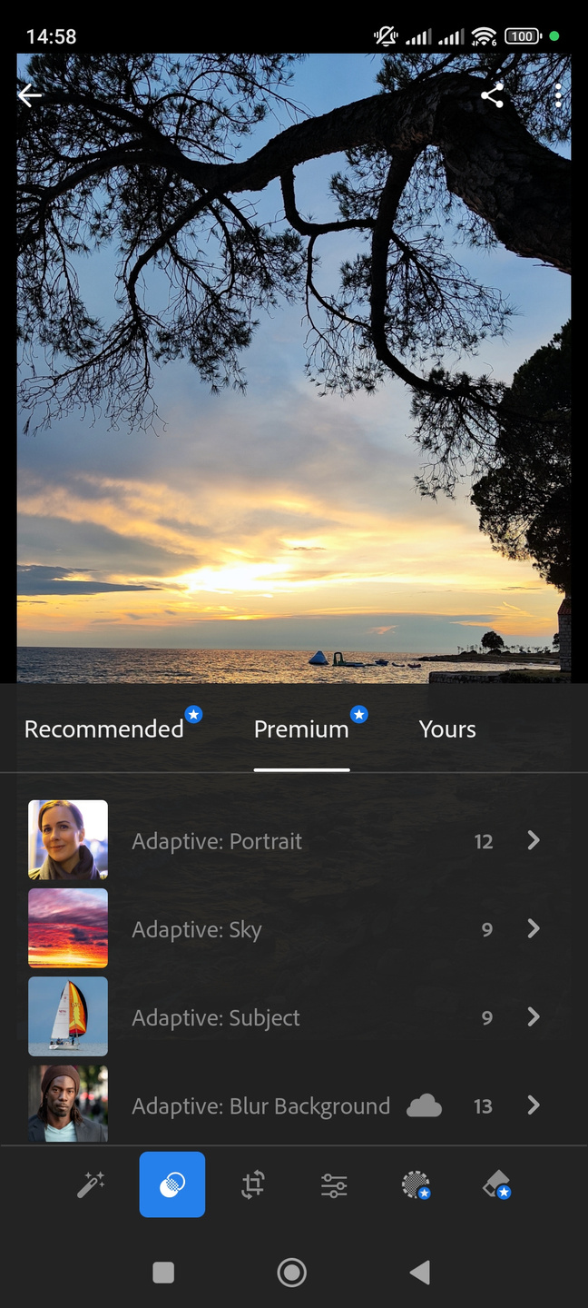

LIGHTROOM
  ΒΑΣΙΚΑ ΧΑΡΑΚΤΗΡΙΣΤΙΚΑ
Επαγγελματικά εργαλεία επεξεργασίας: Προσαρμόστε το χρώμα, το φως και τις λεπτομέρειες με ακρίβεια.
  Προεπιλογές: Εφαρμόστε προκαθορισμένες ρυθμίσεις για να επιτύχετε ομοιόμορφη εμφάνιση.
Επεξεργασία RAW: Επεξεργαστείτε φωτογραφίες RAW για μέγιστη ποιότητα εικόνας.
  Οργανωτικά εργαλεία: Προσθέστε ετικέτες και κατηγοριοποιήστε φωτογραφίες για εύκολη πρόσβαση.
Συγχρονισμός: Συγχρονίστε τις επεξεργασίες σε όλες τις συσκευές με έναν δωρεάν λογαριασμό Adobe.
  ΓΙΑΤΙ ΕΙΝΑΙ ΙΔΑΝΙΚΟ ΓΙΑ ΑΡΧΑΡΙΟΥΣ
  Διαισθητική διεπαφή
  Πλήρη σεμινάρια

Slide 9
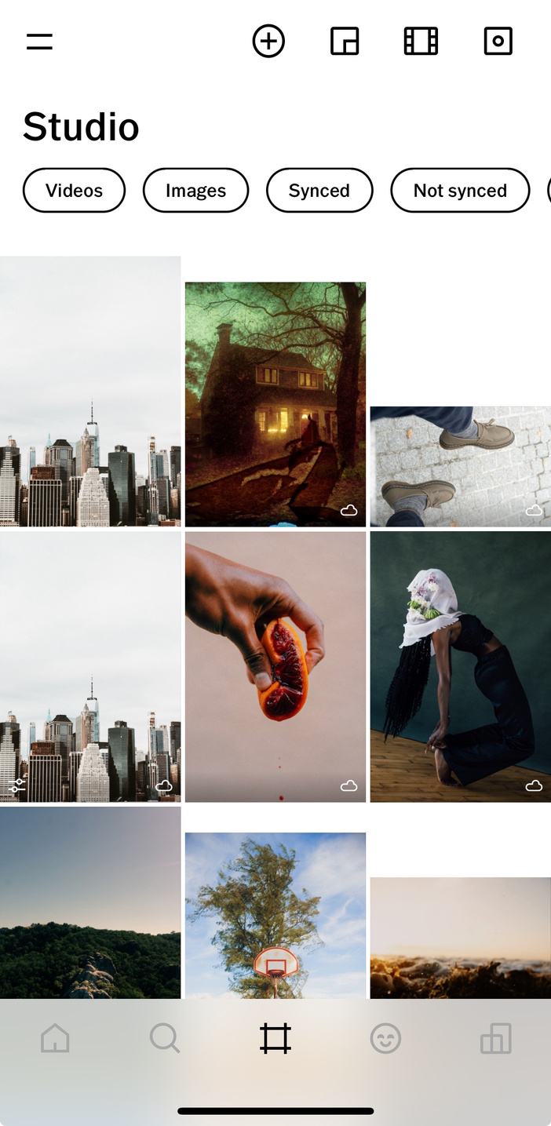

VSCO
  ΒΑΣΙΚΑ ΧΑΡΑΚΤΗΡΙΣΤΙΚΑ
Φίλτρα εμπνευσμένα από ταινίες: Εφαρμόστε μια μεγάλη γκάμα καλλιτεχνικών φίλτρων για να βελτιώσετε τις φωτογραφίες.
Βασικά εργαλεία επεξεργασίας: Προσαρμόστε την έκθεση, την αντίθεση, τον κορεσμό και άλλα.
Επεξεργασία βίντεο: Επεξεργαστείτε σύντομα βίντεο κλιπ με παρόμοια φίλτρα και εργαλεία.
  Δημιουργική Κοινότητα: Μοιραστείτε φωτογραφίες εντός της κοινότητας VSCO για έμπνευση (προαιρετική λειτουργία).
Ενσωμάτωση κάμερας: Τραβήξτε φωτογραφίες απευθείας μέσα στην εφαρμογή για απρόσκοπτη επεξεργασία.
  ΓΙΑΤΙ ΕΙΝΑΙ ΙΔΑΝΙΚΟ ΓΙΑ ΑΡΧΑΡΙΟΥΣ:
Η έμφαση της VSCO στα φίλτρα και την απλότητα επιτρέπει στους χρήστες να επιτυγχάνουν γρήγορα όμορφα αποτελέσματα, ενθαρρύνοντας τον πειραματισμό με διαφορετικά στυλ και εμφανίσεις.

Slide 10
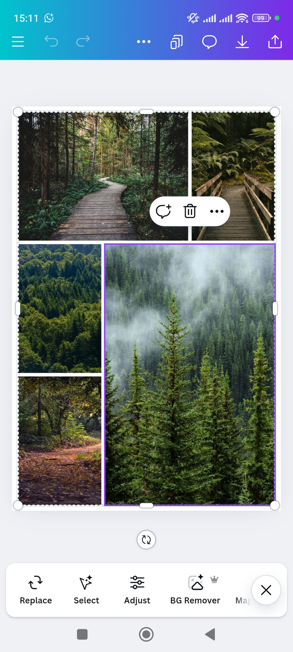

CANVA
  ΒΑΣΙΚΑ ΧΑΡΑΚΤΗΡΙΣΤΙΚΑ
Πρότυπα: Αποκτήστε πρόσβαση σε χιλιάδες προσαρμόσιμα πρότυπα για διάφορους σκοπούς.
Διεπαφή με μεταφορά και απόθεση: Προσθέστε και τακτοποιήστε εύκολα στοιχεία μέσα σε σχέδια.
Εργαλεία κειμένου: Προσθέστε και διαμορφώστε κείμενο με μια μεγάλη γκάμα γραμματοσειρών και εφέ.
  Γραφικά και Εικονίδια: Ενσωματώστε εικόνες, εικονίδια και άλλα γραφικά στοιχεία.
Συνεργασία: Εργαστείτε σε σχέδια με άλλους σε πραγματικό χρόνο.
  ΓΙΑΤΙ ΕΙΝΑΙ ΙΔΑΝΙΚΟ ΓΙΑ ΑΡΧΑΡΙΟΥΣ:
Τα εύχρηστα εργαλεία σχεδίασης και η εκτεταμένη βιβλιοθήκη προτύπων της Canva βοηθούν τους χρήστες να δημιουργούν γραφικά επαγγελματικής εμφάνισης χωρίς να χρειάζονται προηγμένες δεξιότητες σχεδίασης.

Slide 11

ΕΡΓΟ
Εγκαταστήστε μία από τις εφαρμογές που παρουσιάζονται στο τηλέφωνό σας.
Εξερευνήστε τα χαρακτηριστικά για λίγα λεπτά.

Slide 12
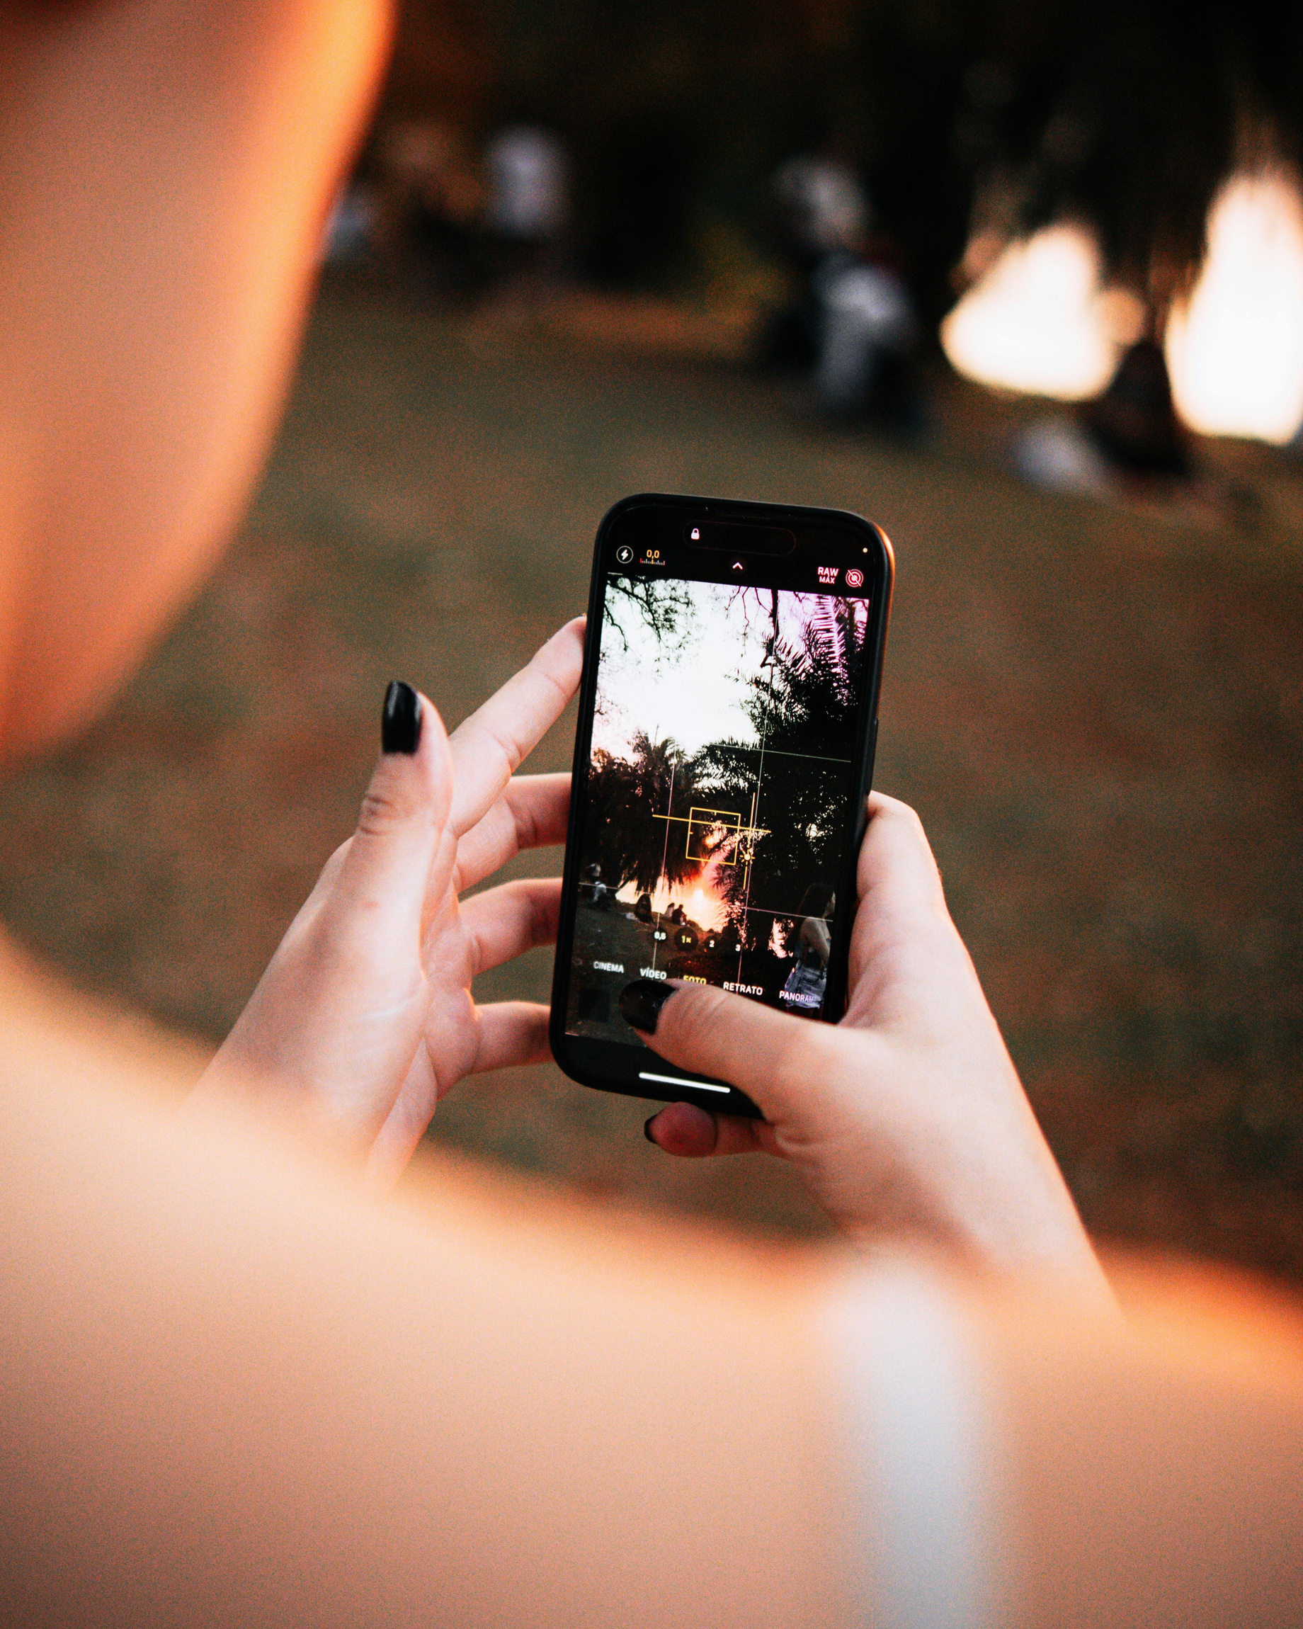
ΔΡΑΣΤΗΡΙΟΤΗΤΑ 5.1.1
Επεξεργασία φωτογραφιών στο smartphone σας

Slide 13
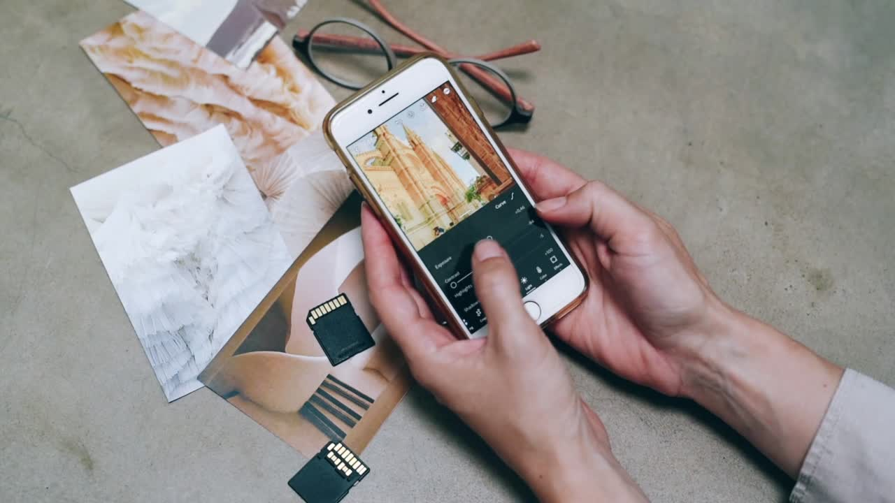
ΒΑΣΙΚΕΣ ΕΠΕΞΕΡΓΑΣΙΕΣ ΦΩΤΟΓΡΑΦΙΩΝ
1. Φως και Έκθεση
  Προσαρμόστε τη Φωτεινότητα για να φωτίσετε/σκουρύνετε τη φωτογραφία
  Τροποποιήστε τα Highlights και τις Shadows για ισορροπημένο φωτισμό
  Χρησιμοποιήστε την Αντίθεση για να αναδείξετε τις λεπτομέρειες
2. Χρώμα & Τόνος
  Προσαρμόστε την ισορροπία λευκού για να κάνετε βασικές διορθώσεις χρώματος στις ρυθμίσεις TEMP (ΘΕΡΜΟΚΡΑΣΙΑ) και TINT (ΑΠΟΧΡΩΣΗ), καθώς και SATURATION (ΚΟΡΕΣΜΟΣ)
  Στη συνέχεια, μπορείτε να μεταβείτε στο Colour MIX (στο Lightroom) και να προσαρμόσετε συγκεκριμένα χρώματα
  Εφαρμογή φίλτρων για γρήγορη αλλαγή στυλ
3. Ευκρίνεια & Λεπτομέρειες
  Χρησιμοποιήστε την επιλογή "Sharpening & Clarity" για να βελτιώσετε τις υφές
  Περικοπή & Ισιώσιμο για καλύτερη σύνθεση

Slide 14
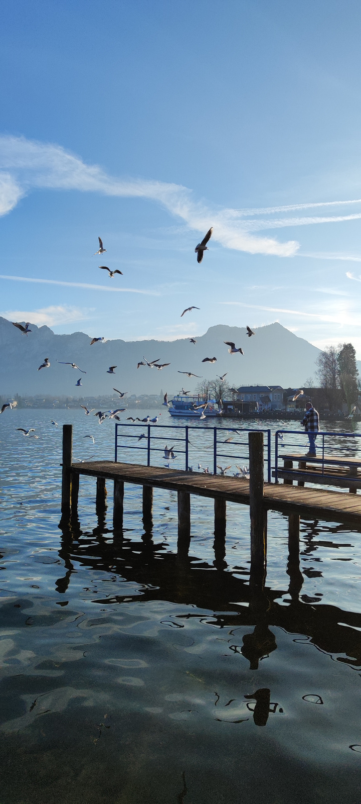

Παράδειγμα:
ΠΡΙΝ/ΜΕΤΑ
Επεξεργασμένο με Lightroom για κινητά

Slide 15

ΕΡΓΟ
Επιλέξτε μια φωτογραφία από τη συλλογή σας και εκτελέστε:
Βασική διόρθωση χρώματος
  Βελτιώστε την εστίαση
  Προαιρετικά: αφαίρεση φόντου

Slide 16
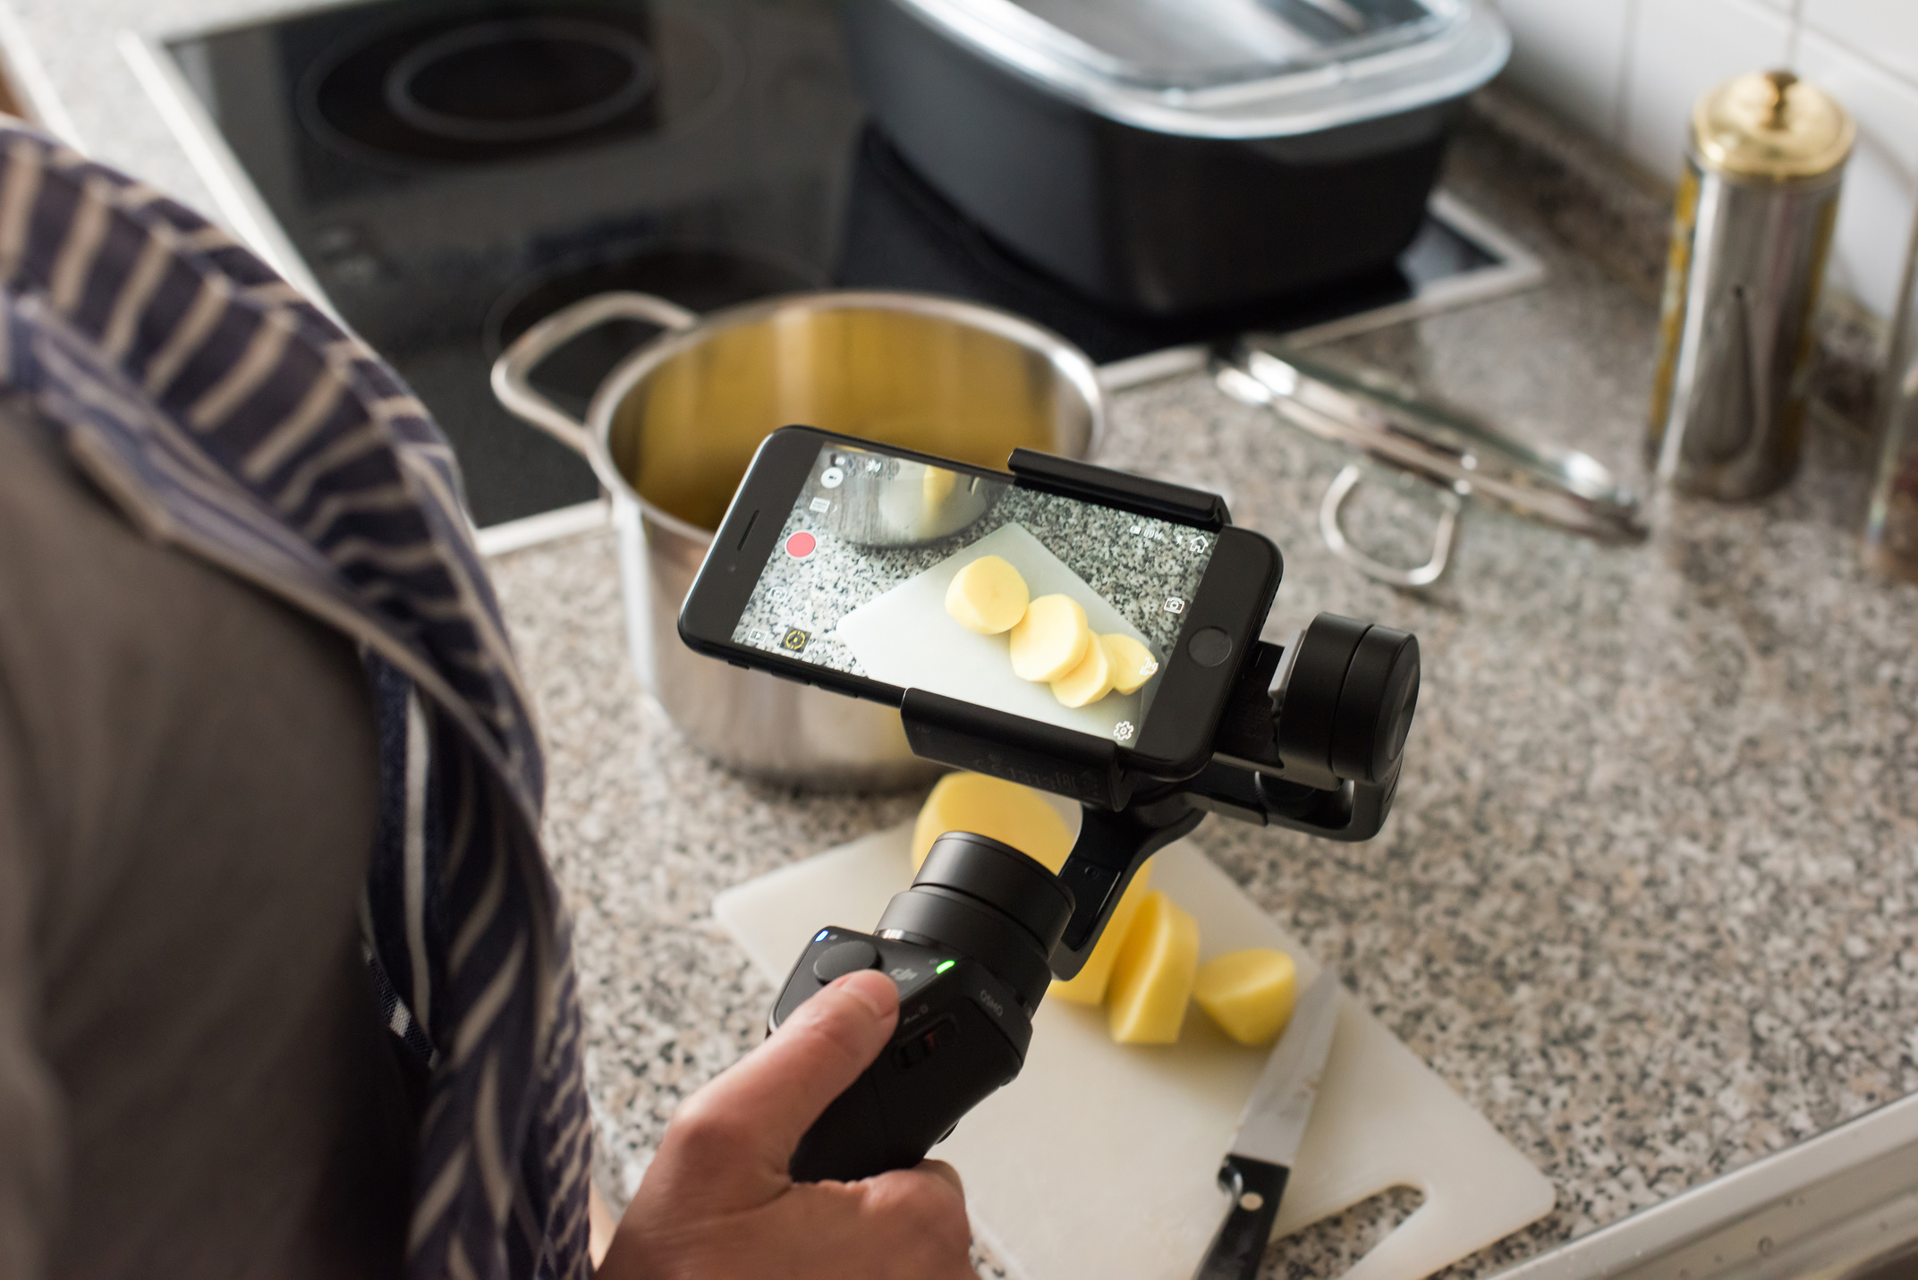
ΕΡΩΤΗΣΕΙΣ
  Πώς πήγε;
  Ήταν εύκολο ή δύσκολο;
  Τι σας φάνηκε πιο δύσκολο/εύκολο;
  Βρήκες κάτι καινούργιο;

Slide 17
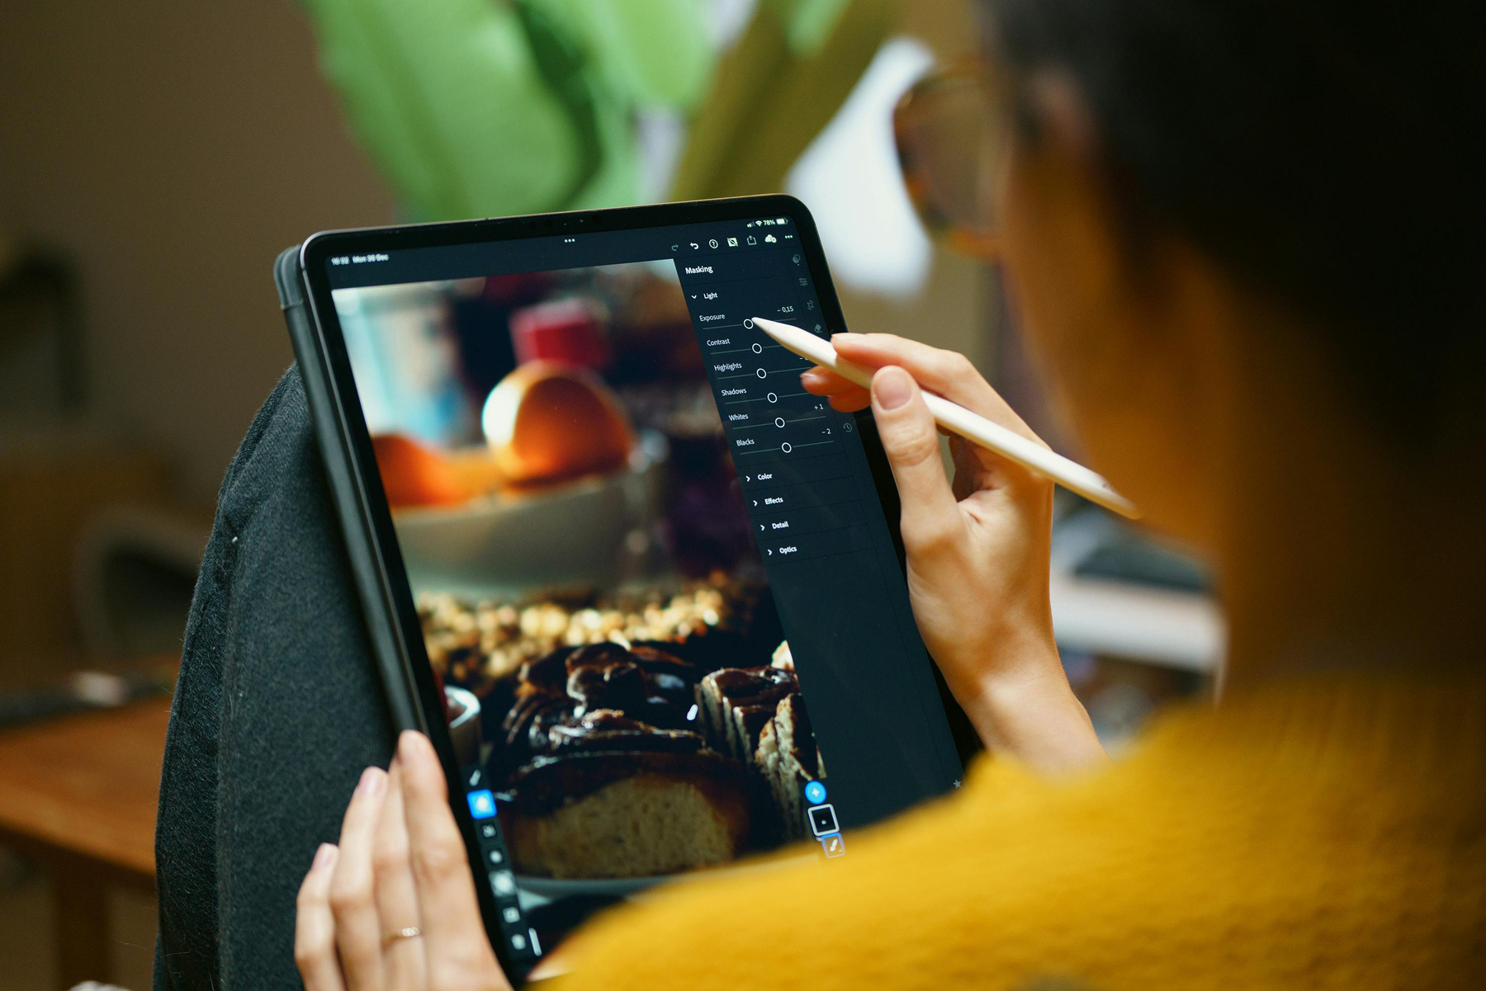
ΔΡΑΣΤΗΡΙΟΤΗΤΑ 5.2
Εισαγωγή στις εφαρμογές επεξεργασίας βίντεο για smartphone

Slide 18
ΔΩΡΕΑΝ ΕΦΑΡΜΟΓΕΣ ΕΠΕΞΕΡΓΑΣΙΑΣ ΒΙΝΤΕΟ ΓΙΑ ANDROID ΚΑΙ IOS
  CAPCUT
  INSHOT
  Το CapCut είναι ένα δωρεάν, ολοκληρωμένο πρόγραμμα επεξεργασίας βίντεο που αναπτύχθηκε από τους δημιουργούς του TikTok (ByteDance). Έχει σχεδιαστεί για γρήγορη, εύχρηστη επεξεργασία και δημιουργία ελκυστικού περιεχομένου σύντομης μορφής.
Το InShot είναι μια φιλική προς το χρήστη εφαρμογή επεξεργασίας που έχει σχεδιαστεί για γρήγορα και καλογραμμένα βίντεο, ειδικά για Instagram Reels, TikToks και Facebook Stories. Είναι ιδιαίτερα αποτελεσματική για την περικοπή, τη συγχώνευση και την προσθήκη δημιουργικών στοιχείων σε σύντομα βίντεο.
  ΕΝΣΩΜΑΤΩΜΕΝΟ ΠΡΟΓΡΑΜΜΑ ΕΠΕΞΕΡΓΑΣΙΑΣ ΒΙΝΤΕΟ ΤΟΥ INSTAGRAM
CANVA (ΕΠΕΞΕΡΓΑΣΤΗΣ ΒΙΝΤΕΟ)
Το Instagram διαθέτει ενσωματωμένο πρόγραμμα επεξεργασίας βίντεο για αναρτήσεις, Stories και Reels. Είναι απλό αλλά βελτιστοποιημένο για την πλατφόρμα, διευκολύνοντας τη δημιουργία ελκυστικού περιεχομένου χωρίς να χρειάζεται να φύγετε από την εφαρμογή.
Το Canva δεν είναι μόνο για γραφικά — διαθέτει επίσης ένα εξαιρετικό πρόγραμμα επεξεργασίας βίντεο. Είναι ιδανικό για τη δημιουργία οπτικά ελκυστικών βίντεο με κείμενο, πρότυπα και κινούμενα σχέδια.

Slide 19
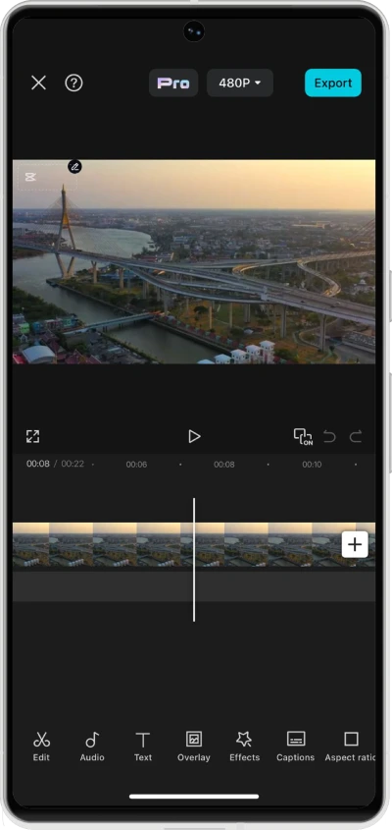

CAPCUT
  ΒΑΣΙΚΑ ΧΑΡΑΚΤΗΡΙΣΤΙΚΑ
Επεξεργασία πολλαπλών κομματιών: Ενσωμάτωση βίντεο, ήχου, αυτοκόλλητων και κειμένου σε επίπεδα.
Μεταβάσεις & Εφέ: Ομαλές μεταβάσεις, φίλτρα και κινηματογραφικά εφέ.
Κείμενο & Υπότιτλοι: Προσθέστε λεζάντες με προσαρμόσιμες γραμματοσειρές και κινούμενα σχέδια.
  Μουσική & Ήχοι: Ενσωματωμένη μουσική και ηχητικά εφέ χωρίς δικαιώματα.
  Επιλογές εξαγωγής: Εύκολη εξαγωγή βελτιστοποιημένη για TikTok, Instagram και άλλες πλατφόρμες.
  ΓΙΑΤΙ ΕΙΝΑΙ ΙΔΑΝΙΚΟ ΓΙΑ ΑΡΧΑΡΙΟΥΣ
  Η απλή χρονογραμμή με μεταφορά και απόθεση καθιστά την επεξεργασία προσβάσιμη για τους αρχάριους χρήστες, ενώ οι προηγμένες λειτουργίες (όπως το keyframing και ο έλεγχος ταχύτητας) το διατηρούν αρκετά ισχυρό για πιο έμπειρους δημιουργούς.

Slide 20
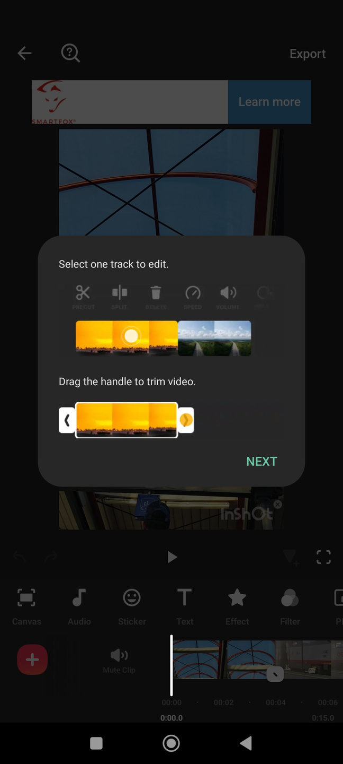

INSHOT
  ΒΑΣΙΚΑ ΧΑΡΑΚΤΗΡΙΣΤΙΚΑ
Κοπή & Διαχωρισμός: Γρήγορη κοπή, διαχωρισμός και συγχώνευση κλιπ.
Προεπιλογές αναλογίας διαστάσεων: Προκαθορισμένα μεγέθη καμβά για Instagram, TikTok, YouTube και άλλα.
  Φίλτρα & Εφέ: Προσθέστε φίλτρα, μεταβάσεις και ρυθμίσεις ταχύτητας.
Κείμενο & Αυτοκόλλητα: Εισαγάγετε επικαλύψεις κειμένου, emoji και κινούμενα αυτοκόλλητα.
  Συγχρονισμός μουσικής: Προσθέστε και συγχρονίστε μουσικά κομμάτια ή φωνητικές εντολές.
  Η δωρεάν έκδοση συνοδεύεται από διαφημίσεις και υδατογραφήματα κατά την εξαγωγή
  ΓΙΑΤΙ ΕΙΝΑΙ ΙΔΑΝΙΚΟ ΓΙΑ ΑΡΧΑΡΙΟΥΣ
  Η εύχρηστη διεπαφή του InShot και τα εργαλεία που εστιάζουν στα μέσα κοινωνικής δικτύωσης διευκολύνουν τη δημιουργία έξυπνων βίντεο προσαρμοσμένων στις απαιτήσεις της πλατφόρμας με λίγα μόνο πατήματα.

Slide 21
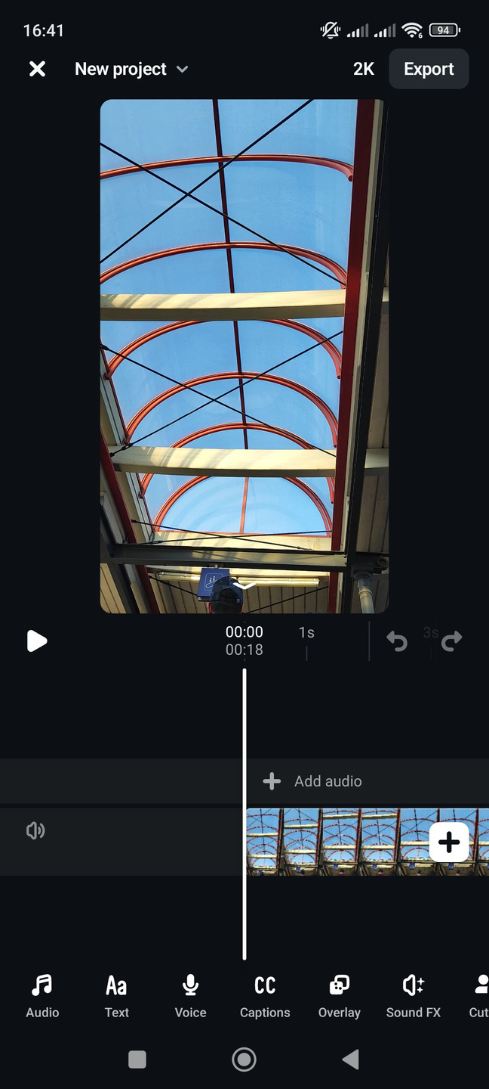

ΕΝΣΩΜΑΤΩΜΕΝΟ ΠΡΟΓΡΑΜΜΑ ΕΠΕΞΕΡΓΑΣΙΑΣ ΒΝΤΕΟ ΤΟΥ INSTAGRAM
  ΒΑΣΙΚΑ ΧΑΡΑΚΤΗΡΙΣΤΙΚΑ
  Έξυπνος Επεξεργαστής: Επιλέξτε τα βίντεό σας και αφήστε την εφαρμογή να τα συγχρονίσει με ένα τραγούδι
  Εργαλεία επεξεργασίας κυλίνδρων: Στοιχεία ελέγχου ταχύτητας πρόσβασης, χρονόμετρο, ευθυγράμμιση και μεταβάσεις.
  Φίλτρα & Εφέ: Εφαρμόστε τα φίλτρα υπογραφής και τα εφέ AR του Instagram.
Κείμενο & Αυτοκόλλητα: Προσθέστε κείμενο, αυτοκόλλητα, δημοσκοπήσεις και GIF.
  Ενσωμάτωση μουσικής: Επιλέξτε από την τεράστια μουσική βιβλιοθήκη του Instagram.
  ΓΙΑΤΙ ΕΙΝΑΙ ΙΔΑΝΙΚΟ ΓΙΑ ΑΡΧΑΡΙΟΥΣ
  Είναι πιο εύκολο στη χρήση, ειδικά με τον έξυπνο επεξεργαστή, αν θέλετε να δημιουργήσετε ένα βίντεο και να το δημοσιεύσετε αμέσως στο Instagram.

Slide 22
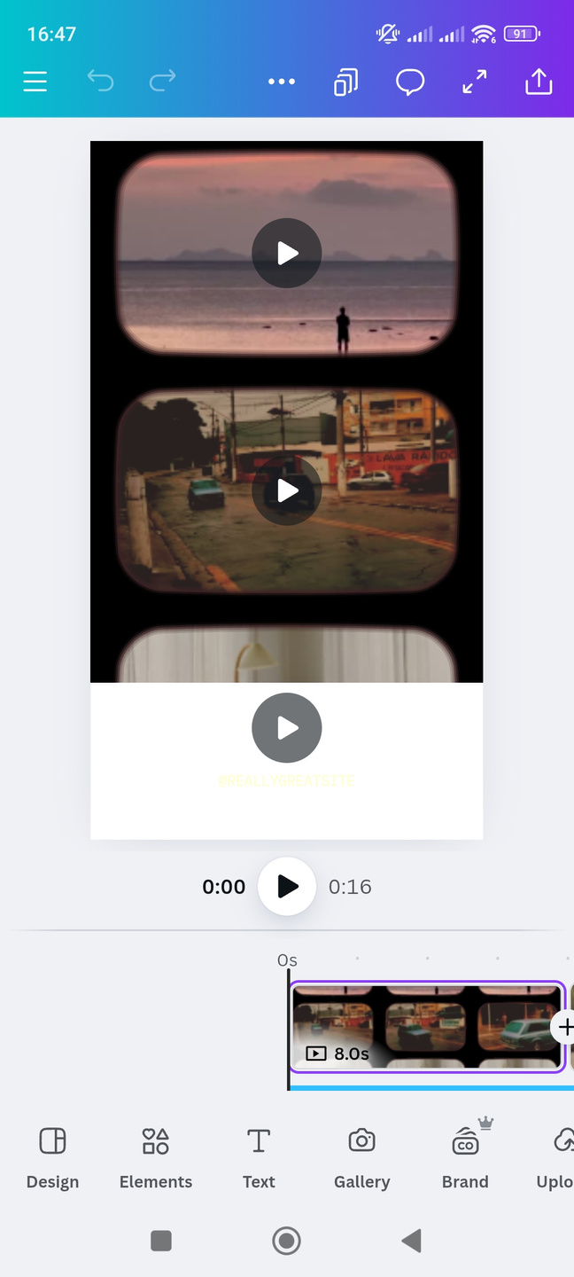
CANVA (ΕΠΕΞΕΡΓΑΣΤΗΣ ΒΙΝΤΕΟ)
  ΒΑΣΙΚΑ ΧΑΡΑΚΤΗΡΙΣΤΙΚΑ
Πρότυπα: Χιλιάδες προσχεδιασμένα πρότυπα βίντεο για μέσα κοινωνικής δικτύωσης.
  Επεξεργαστής μεταφοράς και απόθεσης: Προσθέστε εύκολα βίντεο κλιπ, εικόνες, γραφικά και κείμενο.
  Βιβλιοθήκη αποθεμάτων: Αποκτήστε πρόσβαση σε δωρεάν βίντεο κλιπ, εικόνες και ηχητικά κομμάτια.
Κινήσεις: Προσθέστε μεταβάσεις και κινούμενο κείμενο ή γραφικά.
  Συνεργασία: Δημιουργήστε βίντεο μαζί σε πραγματικό χρόνο σε όλες τις συσκευές.
  ΓΙΑΤΙ ΕΙΝΑΙ ΙΔΑΝΙΚΟ ΓΙΑ ΑΡΧΑΡΙΟΥΣ
  Η επεξεργασία που βασίζεται σε πρότυπα της Canva επιτρέπει ακόμη και σε εντελώς αρχάριους να δημιουργούν βίντεο επαγγελματικής εμφάνισης, ιδανικά για αναρτήσεις, ιστορίες ή βίντεο στα μέσα κοινωνικής δικτύωσης.

Slide 23
ΕΡΓΟ
Εγκαταστήστε μία από τις εφαρμογές που παρουσιάζονται στο τηλέφωνό σας.
Εξερευνήστε τα χαρακτηριστικά για λίγα λεπτά.

Slide 24

ΔΡΑΣΤΗΡΙΟΤΗΤΑ 5.2.1
Επεξεργασία βίντεο στο smartphone σας

Slide 25
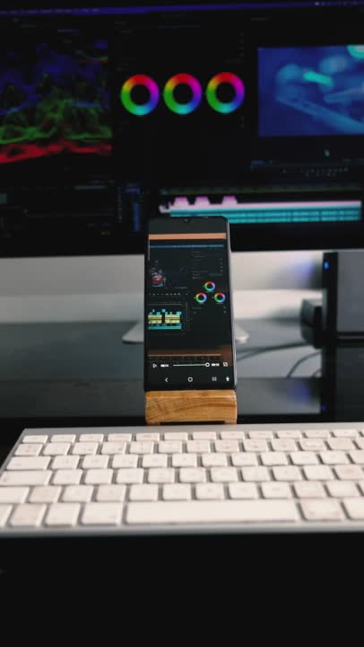
ΒΑΣΙΚΕΣ ΕΠΕΞΕΡΓΑΣΙΕΣ ΒΙΝΤΕΟ
1. Κόψτε, επεξεργαστείτε και προσαρμόστε
  Κλιπ περικοπής για την αφαίρεση ανεπιθύμητων εξαρτημάτων
  Χωρίστε τα μεγαλύτερα βίντεο σε μικρότερα τμήματα
  Αναδιάταξη κλιπ για καλύτερη αφήγηση
2. Προσθέστε μουσική ή φωνή
  Προσθέστε μουσική για να δημιουργήσετε την κατάλληλη ατμόσφαιρα, επιλέξτε από τη διαθέσιμη μουσική της εφαρμογής για καλύτερη ενσωμάτωση (ορισμένες εφαρμογές ενδέχεται να διαγράψουν τη μουσική σας εάν δεν είναι προσβάσιμη στην πλατφόρμα τους)
  Προσθέστε φωνή για να βελτιώσετε την αφήγηση και να της δώσετε μια προσωπική πινελιά
3. Βελτιώστε την εμφάνιση και την αίσθηση
  Εφαρμογή φίλτρων για ομοιόμορφο στυλ
  Επιλέξτε τη σωστή αναλογία διαστάσεων (9:16 για Ιστορίες/Κινηματογράφους, 1:1 για Ροή IG)

Slide 26
ΕΡΓΟ
Χωρίστε τους συμμετέχοντες σε 4 ομάδες και αναθέστε μία εφαρμογή για κάθε ομάδα.
Οι συμμετέχοντες επιλέγουν μερικά βίντεο και εκτελούν τις ακόλουθες εργασίες:
Δημιουργήστε ένα σύντομο βίντεο (10-15 δευτερόλεπτα)
  Προσθήκη μεταβάσεων και εφαρμογή ενός φίλτρου
  Προσθέστε μουσική/φωνητική εγγραφή και εξαγάγετε την.

Slide 27
ΕΡΩΤHΣΕΙΣ
  Πώς πήγε;
  Τι βρήκατε ενδιαφέρον;
  Ανακαλύψατε κάτι καινούργιο;
  Ήταν η εφαρμογή εύχρηστη;

Slide 28
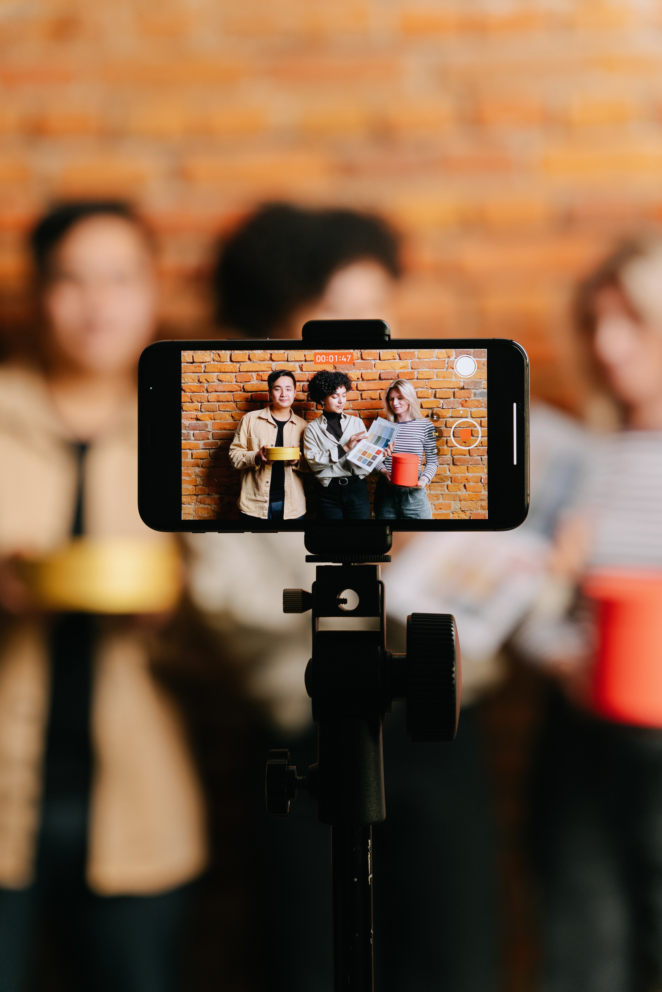
ΔΡΑΣΤΗΡIOΤΗΤΑ 5.3
Προηγμένες Τεχνικές Επεξεργασίας

Slide 29
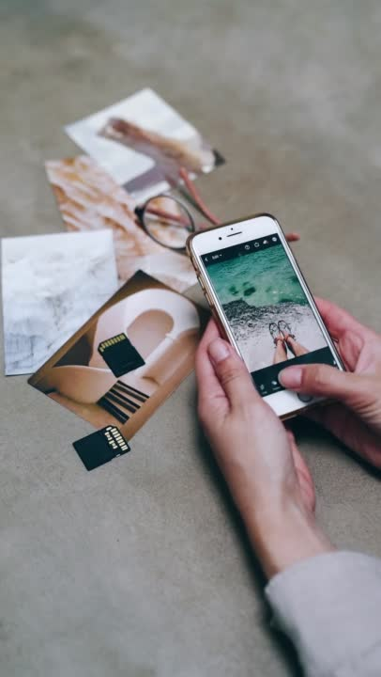
ΠΡΟΗΓΜEΝΕΣ ΕΠΕΞΕΡΓΑΣIΕΣ ΦΩΤΟΓΡΑΦΙVΝ
1. Βαθμολόγηση χρωμάτων
  Προσαρμόστε την Απόχρωση, τον Κορεσμό και τη Θερμοκρασία για τη διάθεση
  Χρησιμοποιήστε προεπιλογές (VSCO, Lightroom) για συνέπεια
  Διατηρήστε τα χρώματα φυσικά — αποφύγετε την υπερβολική επεξεργασία
2. Επούλωση κηλίδων και αφαίρεση αντικειμένων
  Αφαιρέστε σημεία ή αντικείμενα που αποσπούν την προσοχή (Εργαλείο Θεραπείας του Snapseed).
  Ιδανικό για φωτογράφιση προϊόντων ή πορτρέτα όπου το φόντο χρειάζεται να είναι καθαρό.
3. Επιλεκτικές προσαρμογές
  Φωτίστε ή σκουρύνετε μόνο συγκεκριμένες περιοχές (πρόσωπα, προϊόντα, ουρανούς).
  Snapseed: Επιλεκτικό εργαλείο → Περιοχή πατήματος → Ρύθμιση φωτεινότητας/αντίθεσης/κορεσμού.
  Βοηθά να καθοδηγήσει το μάτι του θεατή στο κύριο θέμα.

Slide 30
ΠΡΟΗΓΜEΝΕΣ ΕΠΕΞΕΡΓΑΣIΕΣ ΦΩΤΟΓΡΑΦΙΩΝ
4. Διορθώσεις Προοπτικής και Γεωμετρίας
  Διόρθωση κεκλιμένων οριζόντων ή παραμορφωμένων κτιρίων (Lightroom → Εργαλείο Γεωμετρίας).
  Χρήσιμο για αρχιτεκτονικές λήψεις ή επίπεδες λήψεις που φαίνονται «στραβές».
5. Δημιουργικά Εφέ & Στυλ
  Προσθέστε βινιέτα για δραματική εστίαση στο θέμα.
  Πειραματιστείτε με διπλή έκθεση (Snapseed) για οπτικά εφέ αφήγησης.
  Μετατρέψτε τις φωτογραφίες σε ασπρόμαυρες και διατηρήστε επιλεκτικά ένα χρώμα (εφέ πιτσιλίσματος χρώματος).
Συμβουλή επαγγελματία:
  Συνδυάστε ανεπαίσθητες προσαρμογές + δημιουργικά εφέ αντί να κάνετε τα πάντα ταυτόχρονα — λιγότερα είναι περισσότερα για μια επαγγελματική εμφάνιση.

Slide 31
ΕΡΓΟ
Ζητήστε από τους συμμετέχοντες να χρησιμοποιήσουν τις φωτογραφίες από την προηγούμενη δραστηριότητα και να τις βελτιώσουν χρησιμοποιώντας τις προηγμένες λειτουργίες. Προτεινόμενες εργασίες:
Εφαρμόστε διαβάθμιση χρωμάτων για να δημιουργήσετε μια συγκεκριμένη ατμόσφαιρα
  Φωτίστε ή σκουρύνετε μόνο συγκεκριμένες περιοχές (πρόσωπα, προϊόντα, ουρανούς).
  Αφαιρέστε ορισμένα σημεία ή αντικείμενα

Slide 32
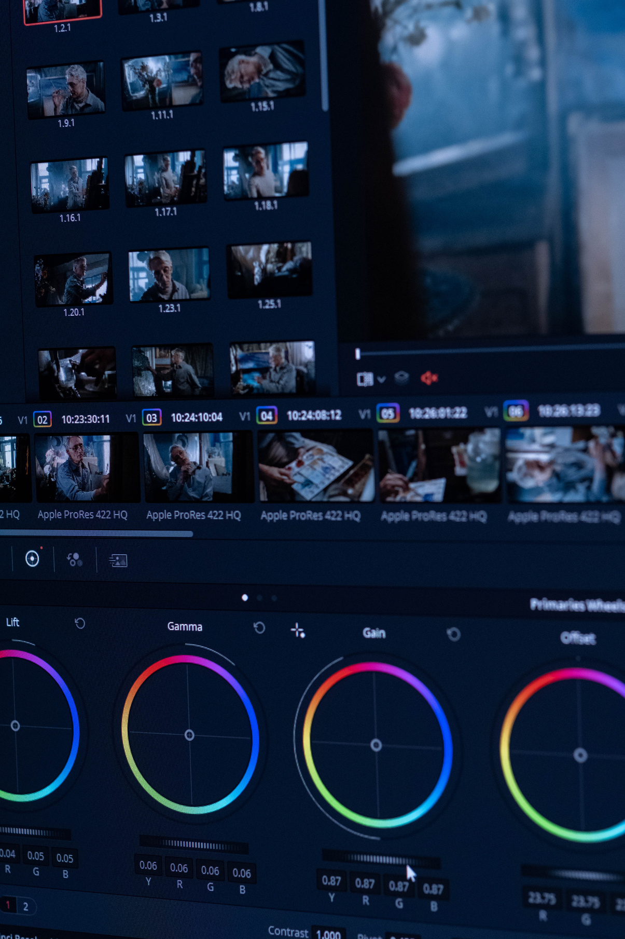
ΠΡΟΗΓΜEΝΕΣ ΕΠΕΞΕΡΓΑΣIΕΣ ΒΙΝΤΕΟ
1. Βαθμολόγηση χρωμάτων
  Προσαρμόστε τη Φωτεινότητα/Έκθεση για να αποφύγετε τα βίντεο με υπερβολικό ή υποφωτισμό
  Χρησιμοποιήστε την Αντίθεση για να αναδείξετε τις λεπτομέρειες
  Σωστή ισορροπία λευκού (πολύ ζεστό = κίτρινο, πολύ κρύο = μπλε) για φυσικούς τόνους
  CapCut/InShot: Επιλέξτε φίλτρα για διάθεση (ζεστή, vintage, ψυχρή)
  Μειώστε τον κορεσμό για απαλή, κινηματογραφική εμφάνιση
2. Κινήσεις κειμένου και λεζάντες
  Προσθήκη κινούμενου κειμένου για εισαγωγές ή βασικά σημεία (CapCut, InShot, Canva)
  Χρησιμοποιήστε υπότιτλους για προσβασιμότητα και αλληλεπίδραση
  Συνδυάστε το στυλ και τα χρώματα της γραμματοσειράς με την επωνυμία ή το θέμα σας

Slide 33
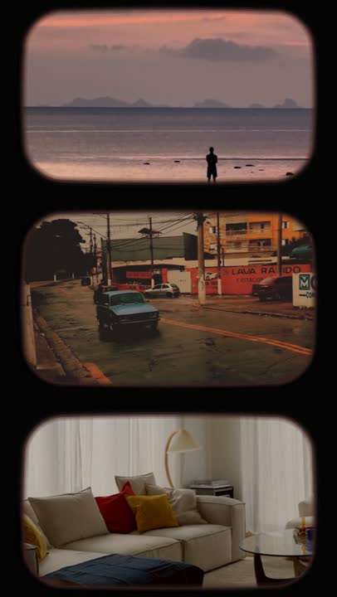
ΠΡΟΗΓΜEΝΕΣ ΕΠΕΞΕΡΓΑΣIΕΣ ΒΙΝΤΕΟ
3. Ειδικά Εφέ
  Αργή κίνηση: Επισημάνετε βασικές ενέργειες ή συναισθηματικές στιγμές
  Επιτάχυνση: Κάντε τα σεμινάρια ή τις διαδικασίες πιο δυναμικές
  Μάσκα / Επικαλύψεις: Συνδυάστε κλιπ ή προσθέστε δημιουργικά αποκόμματα (προηγμένη λειτουργία CapCut)
Συμβουλή επαγγελματία:
  Να κάνετε πάντα σωστή χρωματική διόρθωση (διόρθωση έκθεσης και ισορροπίας λευκού) πριν από τη δημιουργική βαθμολόγηση.
  Διατηρήστε μια συνεπή ματιά σε όλα τα κλιπ για πιο ομαλή αφήγηση
  Χρησιμοποιήστε τα εφέ με φειδώ — πάρα πολλά αποσπούν την προσοχή από την ιστορία σας

Slide 34
ΕΡΓΟ
Ζητήστε από τους συμμετέχοντες να χρησιμοποιήσουν τα βίντεο από την προηγούμενη δραστηριότητα και να δημιουργήσουν ένα μεγαλύτερο βίντεο χρησιμοποιώντας τις προηγμένες λειτουργίες. Προτεινόμενες εργασίες:
Ρύθμιση ισορροπίας λευκού, έκθεσης και φωτεινότητας
  Προσθήκη κινούμενου κειμένου για βασικά σημεία
  Προσθήκη εφέ αργής κίνησης/επιτάχυνσης
  Χρήση μάσκας ή επικαλύψεων

Slide 35
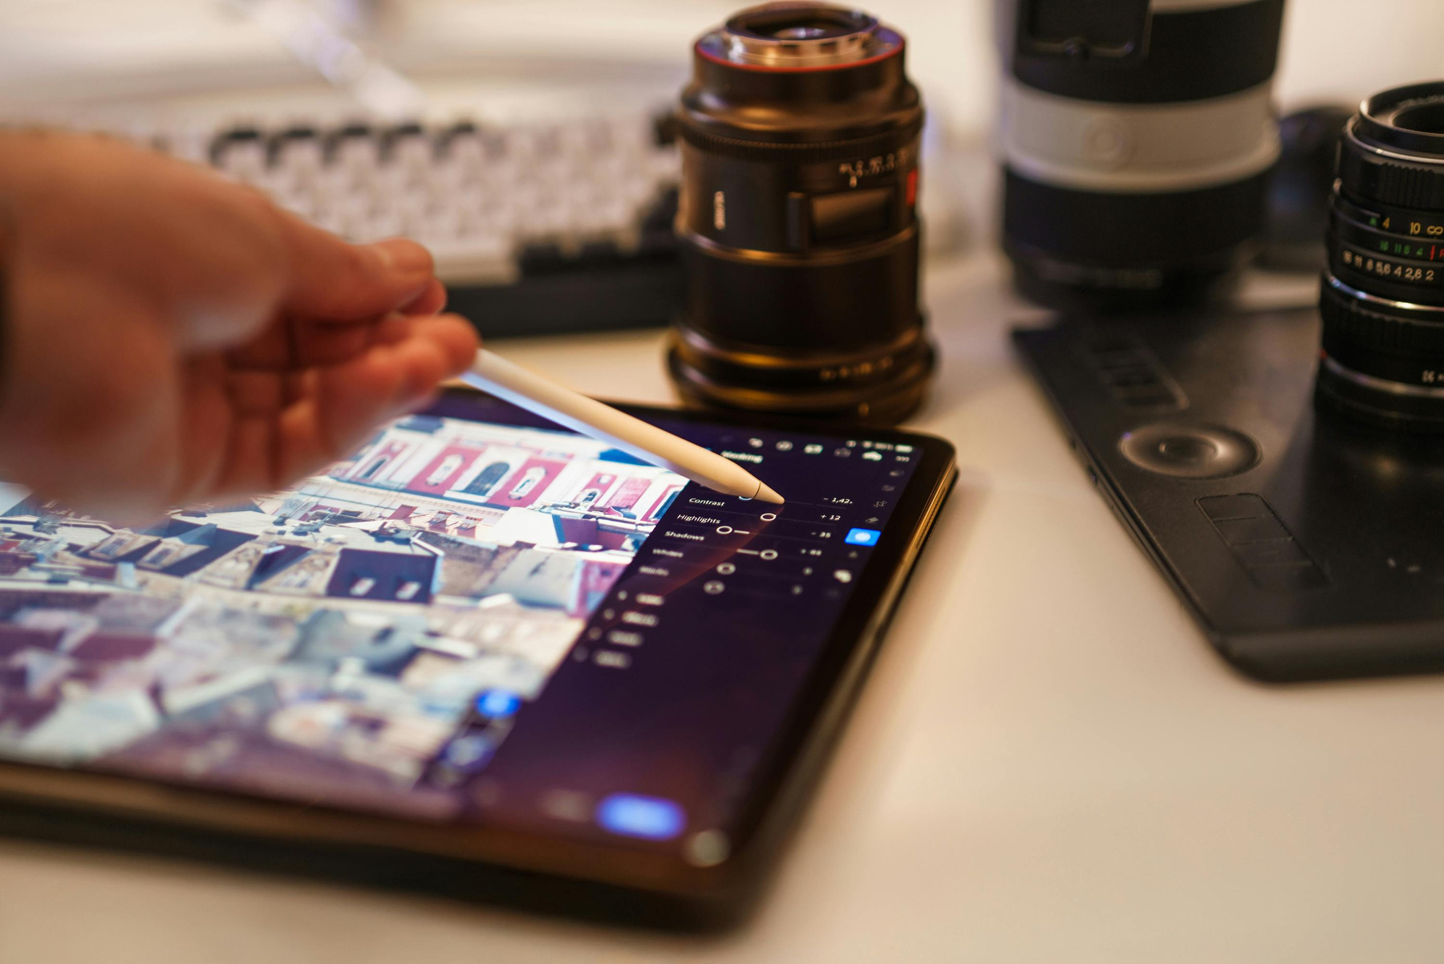
ΔΡΑΣΤΗΡΙΟΤΗΤΑ 5.4
Συμβουλές για αποτελεσματική ροή εργασίας επεξεργασίας

Slide 36
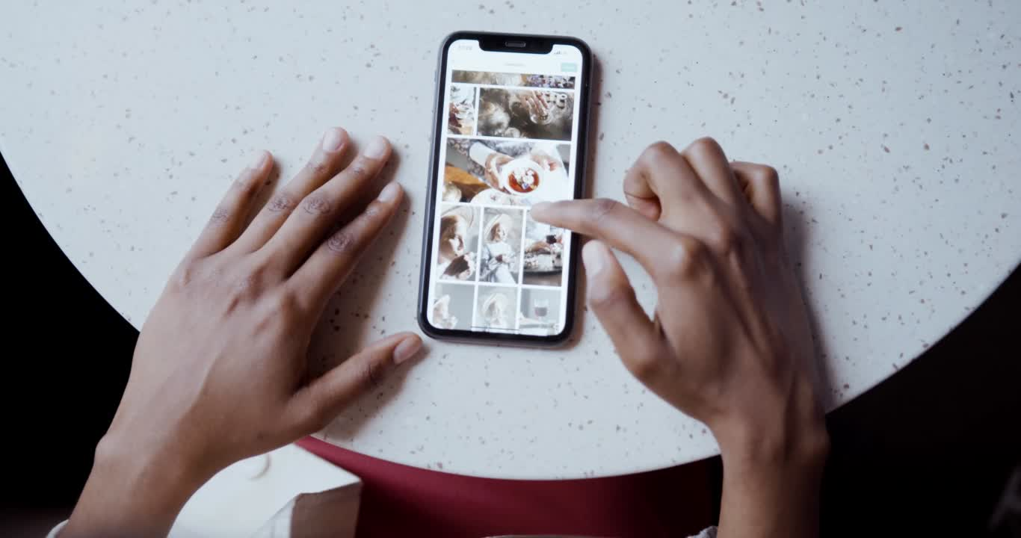
ΣΥΜΒΟΥΛΕΣ ΚΑΙ ΚΟΛΠΑ:
1. Οργανώστε τα αρχεία σας
  Δημιουργήστε ξεχωριστά άλμπουμ/φακέλους για έργα στο τηλέφωνό σας
  Ονομάστε τα αρχεία με σαφήνεια (π.χ., IGreel_food1, FB_eventphoto2)
  Διαγράψτε τα διπλότυπα για να εξοικονομήσετε χώρο αποθήκευσης
2. Χρησιμοποιήστε πρότυπα και προεπιλογές
  Βίντεο: Canva & CapCut → Έτοιμα πρότυπα για IG Reels, Stories, TikTok
  Φωτογραφία: Lightroom, VSCO → Εφαρμογή προεπιλογών για ομοιόμορφο στυλ
  Αποθηκεύστε τα αγαπημένα σας στυλ για επαναχρησιμοποίηση
3. Μαζική επεξεργασία
  Επεξεργασία μίας φωτογραφίας → Εφαρμογή των ίδιων ρυθμίσεων σε πολλές εικόνες (Lightroom, VSCO)
  Χρησιμοποιήστε πρότυπα CapCut για να εφαρμόσετε την ίδια εμφάνιση σε πολλά βίντεο
  Εξοικονομεί χρόνο + διατηρεί την οπτική ταυτότητα συνεπή

Slide 37
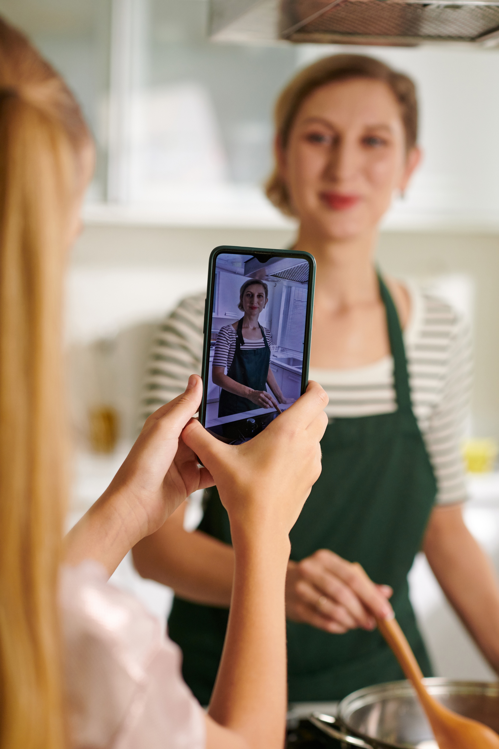
ΣΥΖΗΤΗΣΗ
  Συζητήστε τη σημασία του να θέσετε έναν σαφή στόχο πριν ξεκινήσετε την επεξεργασία, ώστε να αποφύγετε τη σπατάλη χρόνου.
  Ζητήστε από τους συμμετέχοντες να μοιραστούν τις μεγαλύτερες προκλήσεις που αντιμετωπίζουν στη ροή εργασίας επεξεργασίας
  Δημιουργήστε μαζί καταιγισμό ιδεών για λύσεις

Slide 38
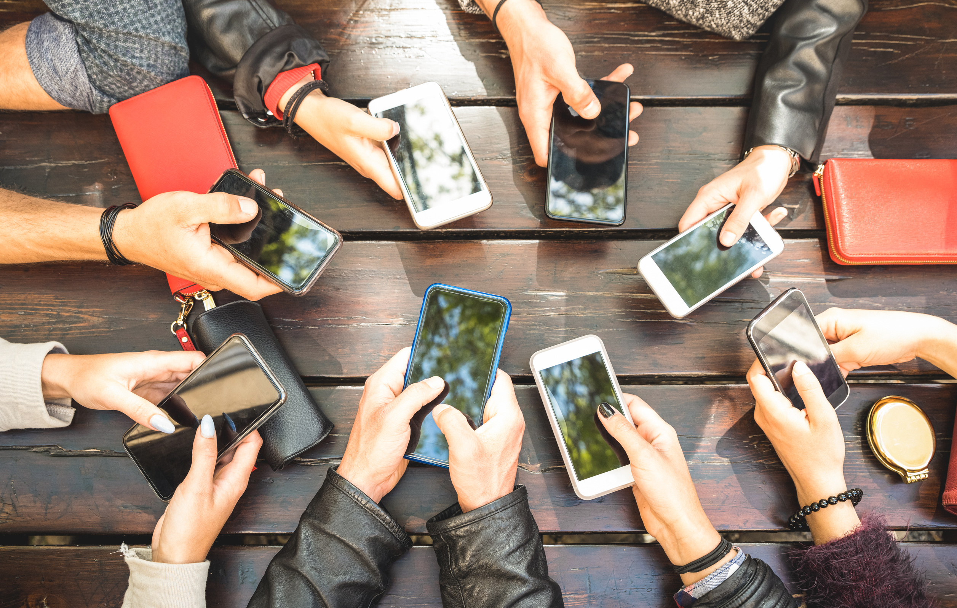
ΔΡΑΣΤΗΡΙΟΤΗΤΑ 5.5
Κοινή χρήση και εξαγωγή επεξεργασμένου περιεχομένου

Slide 39

ΣΥΜΒΟΥΛΕΣ ΚΑΙ ΚΟΛΠΑ:
  ΒΙΝΤΕΟ
  ΦΩΤΟΓΡΑΦΙΕΣ
  Εξαγωγή σε 1080p (Full HD) → βέλτιστη ισορροπία ποιότητας και ταχύτητας μεταφόρτωσης
  Χρησιμοποιήστε 60 fps για ομαλή κίνηση (το TikTok και τα Reels το λατρεύουν αυτό)
  Διατηρήστε το μέγεθος αρχείου κάτω από 100 MB ανά λεπτό για γρήγορες μεταφορτώσεις
  Επιλέξτε MP4 (κωδικοποιητής H.264) → οι περισσότερες πλατφόρμες κοινωνικής δικτύωσης το προτιμούν
  Ελέγξτε τις αναλογίες διαστάσεων:
  IG Reels / TikTok / Ιστορίες → 9:16 (κάθετα) IG Feed → 1:1 (τετράγωνο) ή 4:5 (πορτρέτο) Facebook → 16:9 (οριζόντια) ή 1:1
  Εξαγωγή σε JPEG ή PNG (και τα δύο λειτουργούν καλά για κοινωνικά δίκτυα)
  Ανάλυση: τουλάχιστον 1080x566 px για ροή IG, 1080 x 1920 px για Ιστορίες/Κινηματογράφους
  Διατηρήστε το μέγεθος του αρχείου κάτω από 2 MB (Οι ρυθμίσεις Snapseed/Lightroom σάς επιτρέπουν να μειώσετε το μέγεθος του αρχείου χωρίς απώλεια ποιότητας)
  Διατηρήστε το ίδιο προφίλ χρωμάτων (sRGB) για να αποφύγετε τις μετατοπίσεις χρωμάτων στο διαδίκτυο
Συμβουλές επαγγελματιών:
  Εξαγωγή και μεταφόρτωση απευθείας στην προτιμώμενη πλατφόρμα (αποφύγετε την αποστολή μέσω WhatsApp/email, καθώς συμπιέζουν αρχεία)
  Χρησιμοποιήστε Wi-Fi κατά την αποστολή βίντεο/φωτογραφιών υψηλής ανάλυσης για να αποφύγετε την αυτόματη συμπίεση από την πλατφόρμα

Slide 40

ΣΥΜΒΟΥΛΕΣ ΚΑΙ ΚΟΛΠΑ:
  INSTAGRAM & FACEBOOK
  ΤΙΚΤΟΚ
  Φωτογραφίες: Τοπίο: 1080x566/
  Κατακόρυφα: 1080x1350 (1012x1350 σε προβολή πλέγματος)
  Ιστορίες/Κινηματογράφοι: 1080x1920px (1082x1440 (3:4) σε προβολή πλέγματος)
  30fps, προτιμάται η κάθετη μορφή.
  Φωτογραφίες: Τοπίο: 1920x1080/
  Κάθετα: 1080x1920
  Ιστορίες/Κινηματογράφοι: 1080x1920px
  30fps, προτιμάται η κάθετη μορφή.
Συμβουλές για συγκεκριμένες εφαρμογές:
  CapCut/InShot: Επιλέγετε πάντα 1080p, 60fps, Υψηλή ποιότητα πριν από την εξαγωγή
  Canva: Λήψη σε MP4 (βίντεο) ή PNG/JPEG (φωτογραφία) με την ένδειξη "Υψηλή ποιότητα"
  Snapseed/Lightroom: Εξαγωγή φωτογραφιών στην υψηλότερη ανάλυση → προσαρμογή μεγέθους αρχείου μόνο εάν η μεταφόρτωση είναι πολύ αργή
  Επεξεργαστής Instagram: Αποφύγετε τη μεγάλη συμπίεση → επεξεργαστείτε πρώτα εκτός IG και μετά ανεβάστε

Slide 41
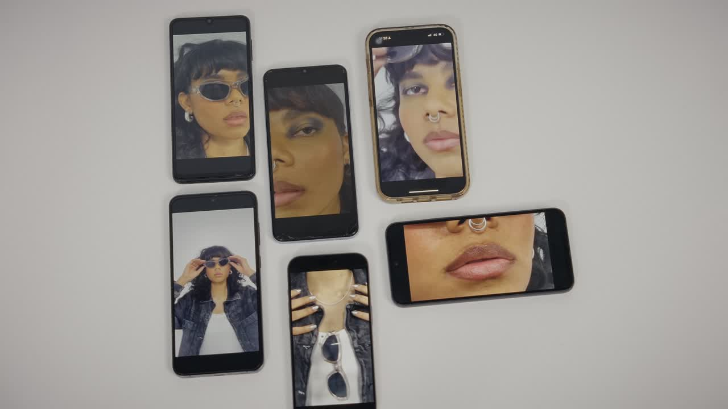
ΤΕΛΙΚΗ ΕΡΓΑΣΙΑ ΚΑΙ ΣΥΖΗΤΗΣΗ
  Οι συμμετέχοντες χωρίζονται σε μικρές ομάδες και πρέπει να δημιουργήσουν ένα σύντομο βίντεο 30 δευτερολέπτων ή μια σειρά από 3-5 φωτογραφίες. Το περιεχόμενο μπορεί να έχει διαφορετικά θέματα, τα οποία εξαρτώνται από τους συμμετέχοντες.

Slide 42
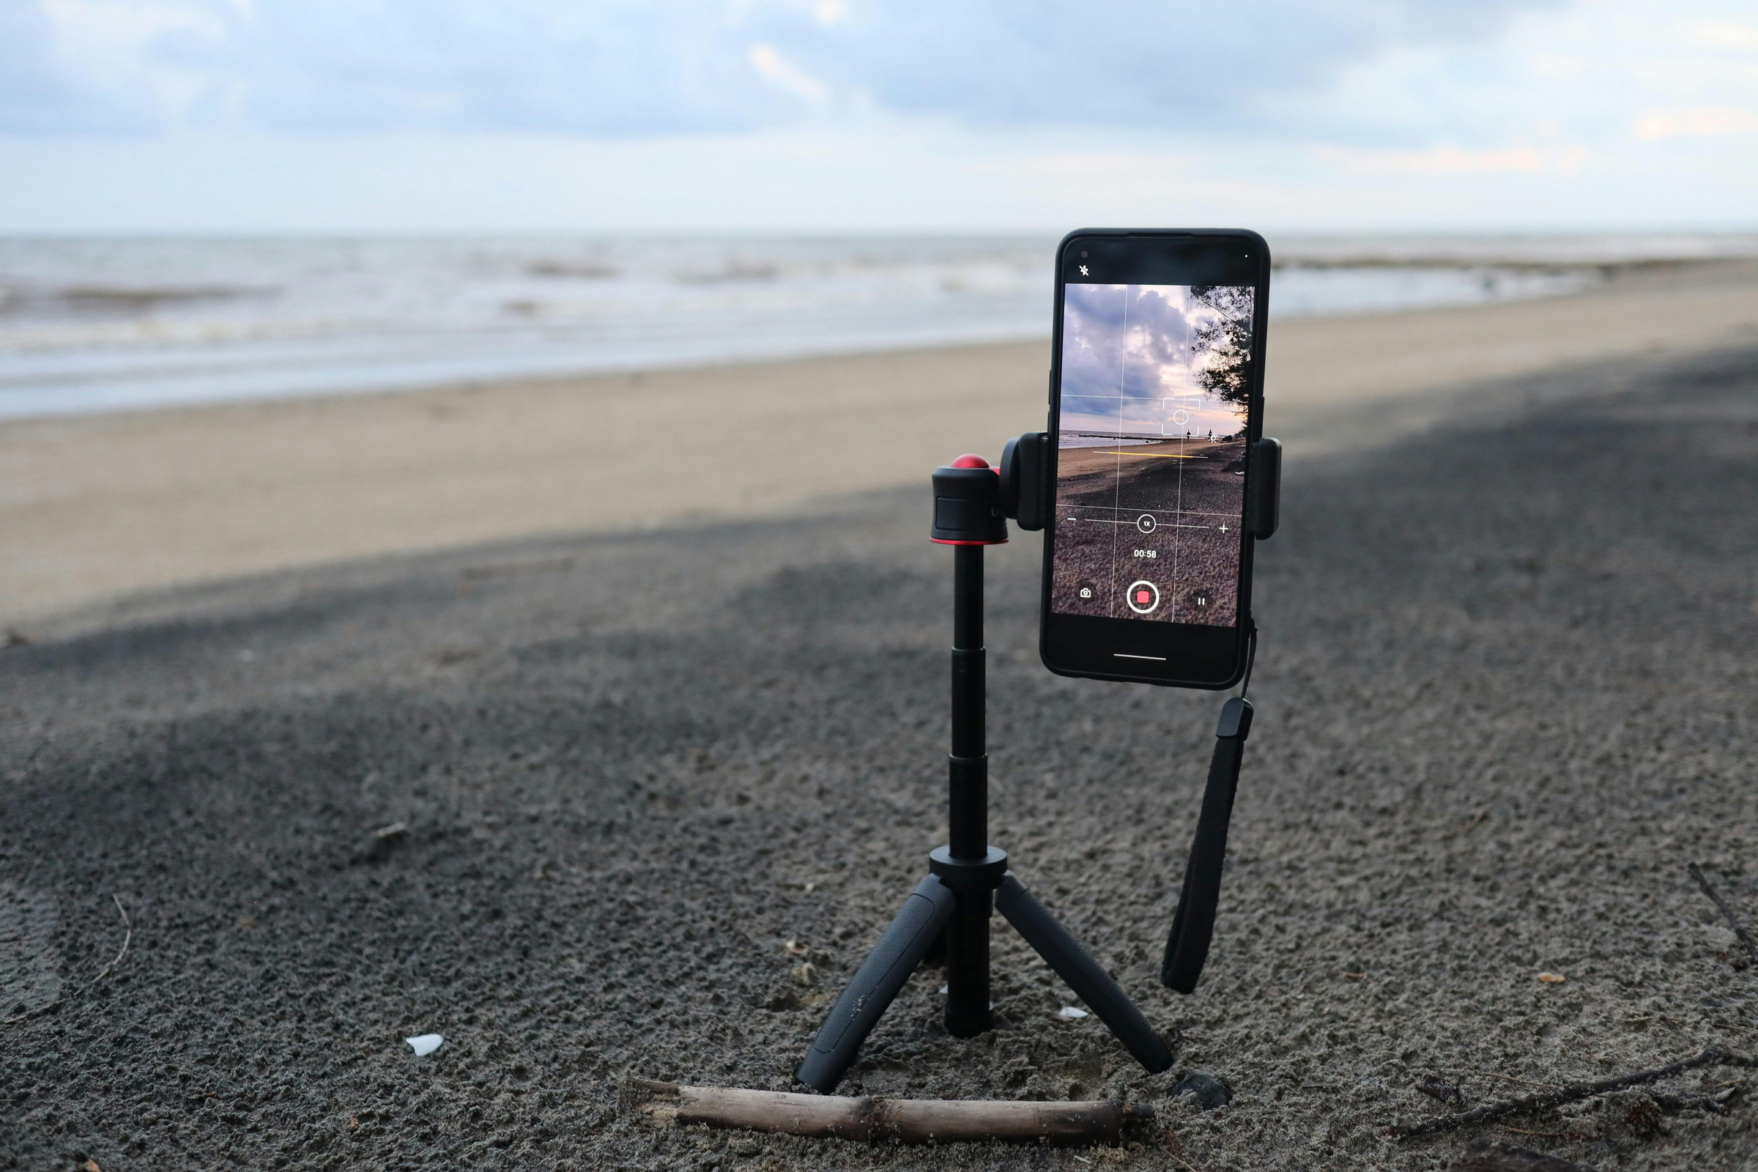
ΤΕΛΙΚΗ ΕΡΓΑΣΙΑ ΚΑΙ ΣΥΖΗΤΗΣΗ
  Τι ήταν κάτι που σε εξέπληξε σήμερα;
  Υπάρχει κάτι καινούργιο που παίρνεις μαζί σου σπίτι;
  Κάποιες τελικές ερωτήσεις;

Slide 43
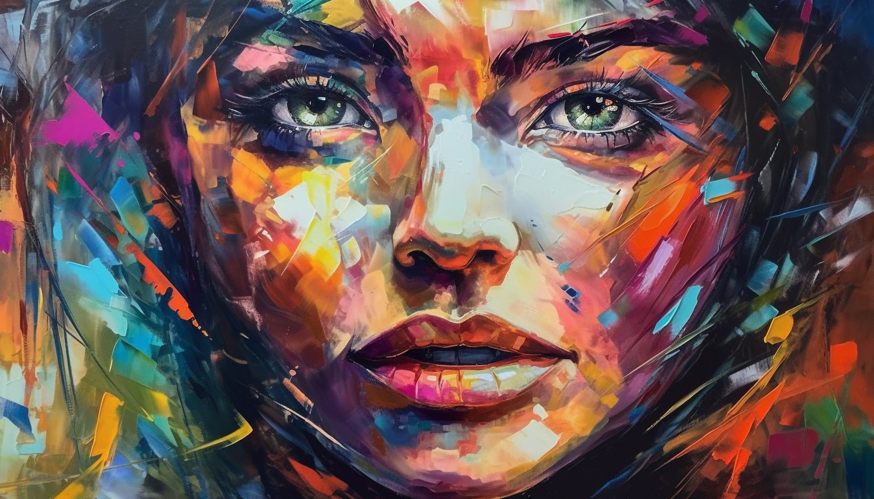
“ΣΤΑΜΑΤΑ ΝΑ ΟΝΕΙΡΕΥΕΣΑΙ»
ΚΑΙ ΞΕΚΙΝΗΣΕ ΝΑ ΚΑΝΕΙΣ”

Slide 44
Χρηματοδοτείται από την Ευρωπαϊκή Ένωση. Οι απόψεις και οι γνώμες που εκφράζονται είναι, ωστόσο, μόνο του/των συγγραφέα/ων και δεν αντικατοπτρίζουν απαραίτητα εκείνες της Ευρωπαϊκής Ένωσης ή του Εκτελεστικού Οργανισμού Ευρωπαϊκής Εκπαίδευσης και Πολιτισμού (EACEA). Ούτε η Ευρωπαϊκή Ένωση ούτε ο EACEA φέρουν ευθύνη γι' αυτές.
Αριθμός έργου 2023-1-PL01-KA220-ADU-000156610
Περισσότερες πληροφορίες για το έργο:
https://www.remcreadwomen.eu/

